Slide 1
승인관리 > 구매사승인

Slide 2
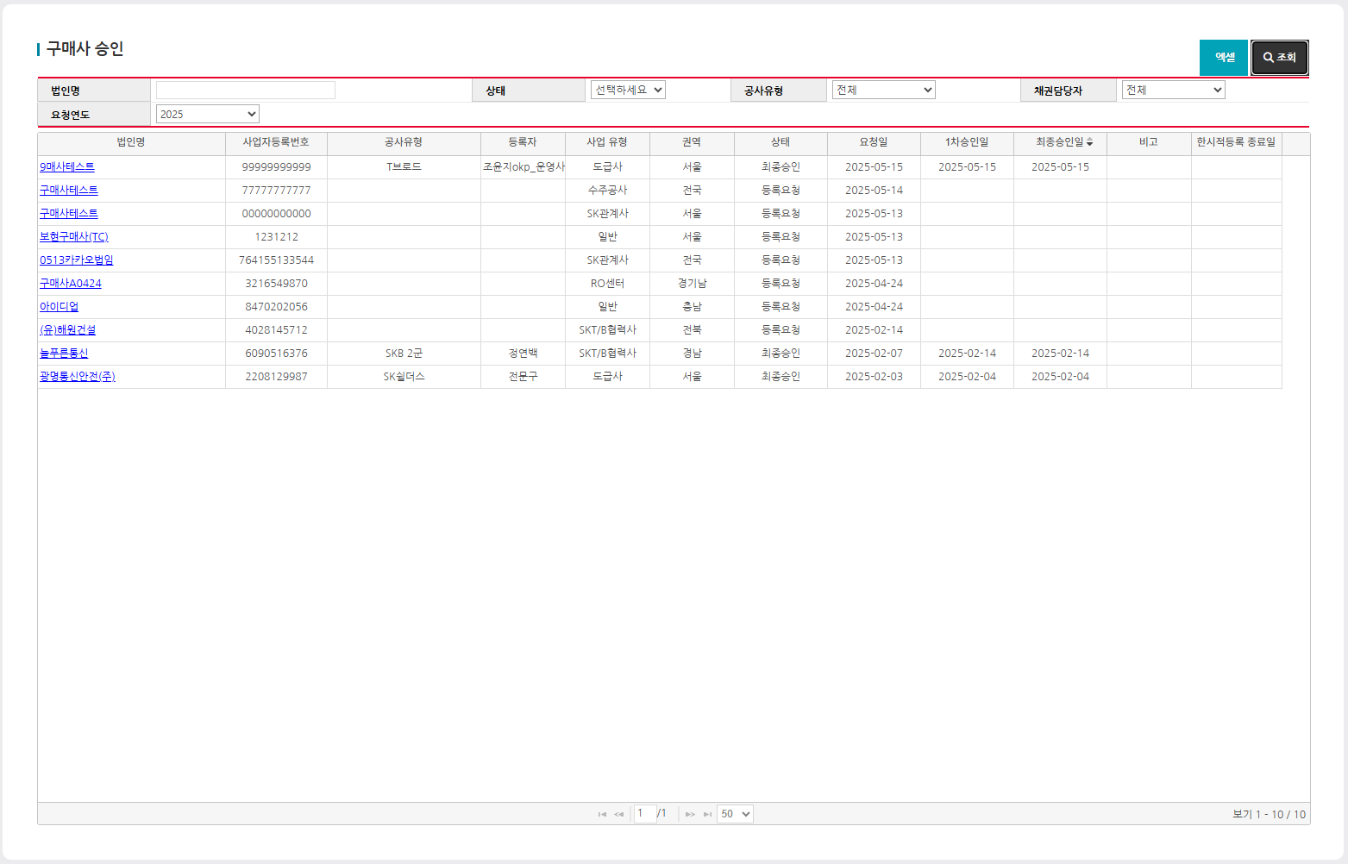
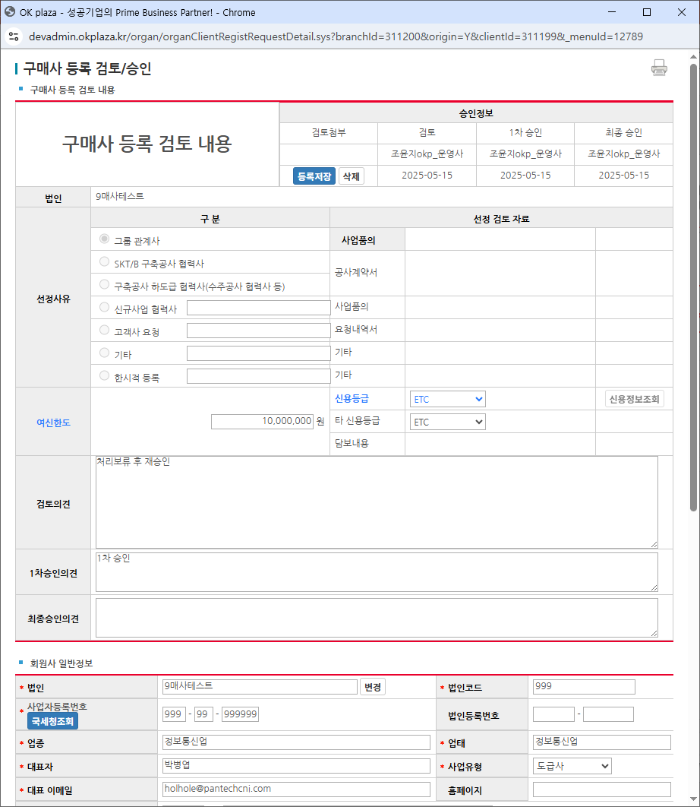
고객관리 > 구매사 승인
구매사 승인
구매사 승인 목록 확인, 요청 처리
서동욱
2 / 17
NO. | Description
1 | 검색 조건 초기화 처리 - 상태 : 승인요청 - 요청연도 : 당해년도 검색 조건 변경/삭제 - 공사유형 > 사업유형 변경 - 채권담당자 > 삭제 상태 조건 변경 - 등록요청 : 10 - 승인요청 : 20 - 승인 : 30 - 반려 : 90
2 | 엑셀 – 구매사 승인 목록 엑셀 다운로드
3 | 컬럼명 변경 - 최종승인일 > 승인일 - 공사유형 > 사업유형 컬럼 삭제 - 사업 유형 - 권역 - 1차승인일 - 한시적등록 종료일
4 | 구매사 승인 상세 팝업 호출
5 | 화면 설명 문구 추가 - 구매사 승인을 위한 화면입니다.. - 구매사 승인 상태가 승인 요청 상태인 구매사의 승인, 반려 처리를 할 수 있습니다.
2
1
3
4

Slide 3
고객관리 > 구매사 승인
구매사 승인
구매사 승인 목록 확인, 요청 처리
서동욱
3 / 17
NO. | Description
1 | 승인정보 컬럼 변경 - 검토첨부 > 첨부파일 - 검토 > 승인요청 - 1차 승인 > 삭제처리 - 최종 승인 > 승인/반려
2 | 선정사유 구분 삭제 - 한시적 등록 삭제
3 | 컬럼명 변경/삭제 - 검토의견 > 승인요청 의견 - 1차승인의견 > 삭제 - 최종승인의견 > 승인 의견
4 | 버튼 제어 - 승인 요청인 경우에만 버튼 활성화 - 승인 : 승인처리 (공통승인 화면권한) - 반려 : 반려처리 (승인요청 화면권한)
1
2
3

Slide 4
승인관리 > 공급사 승인

Slide 5
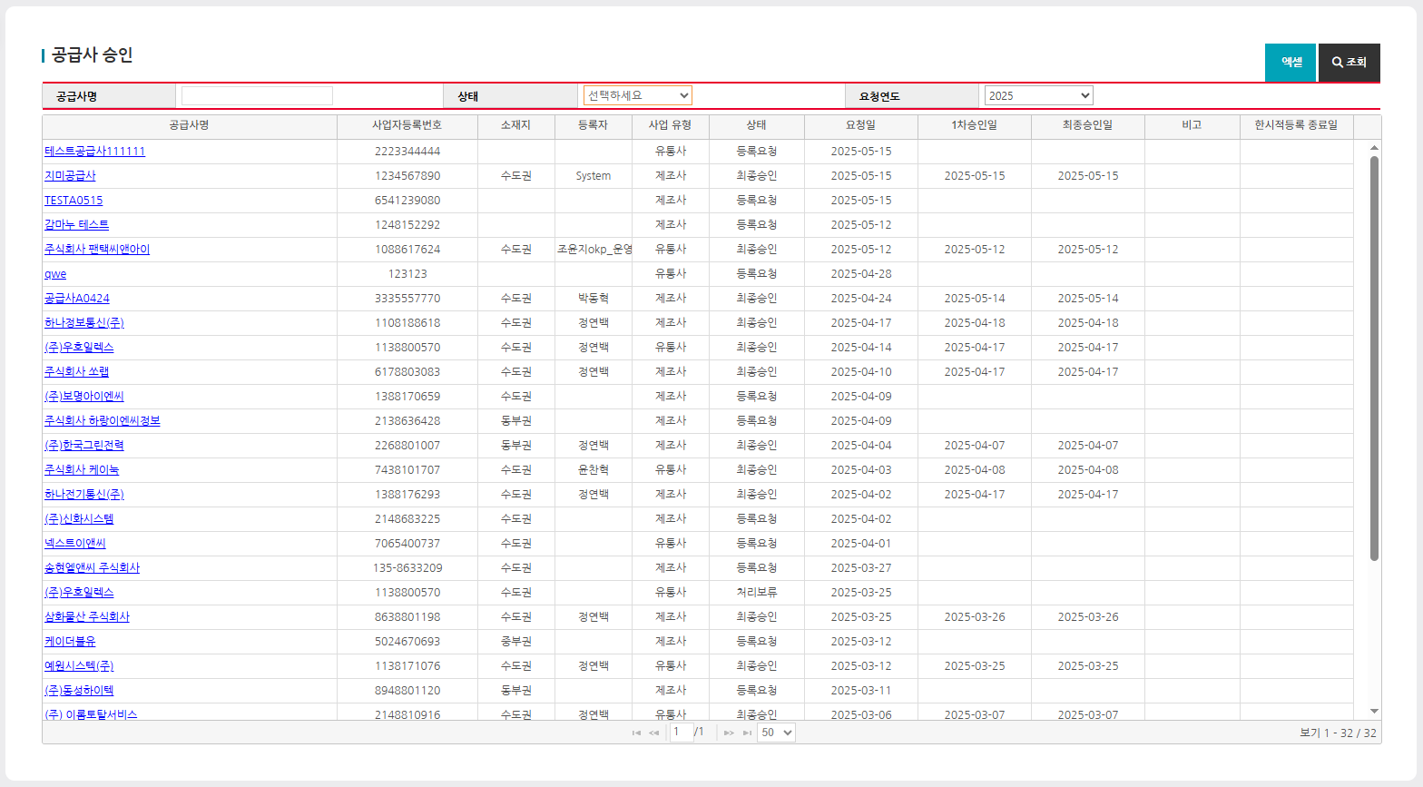
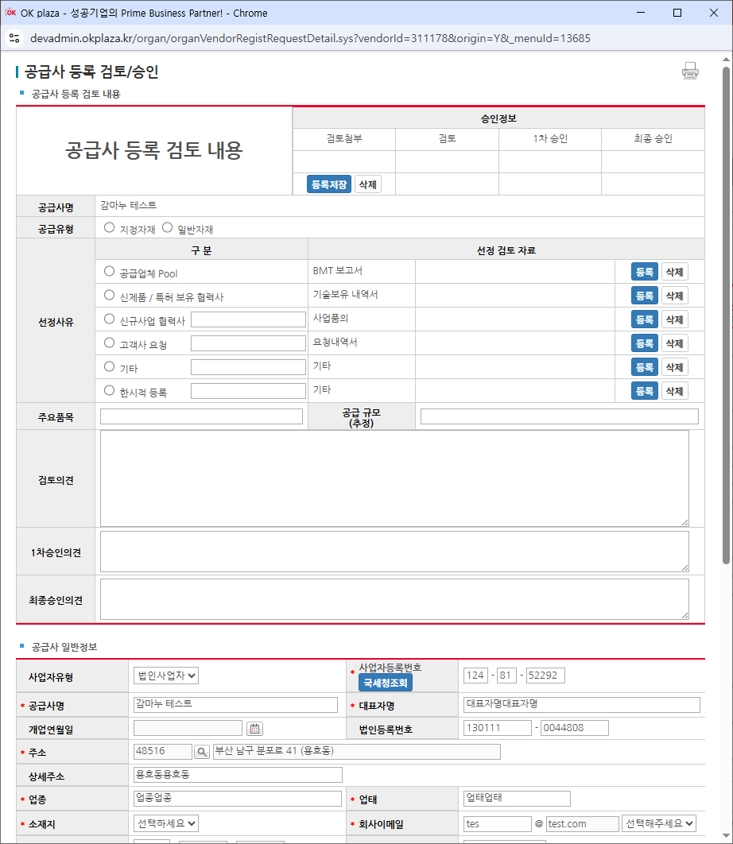
고객관리 > 공급사 승인
공급사 승인
공급사 승인 목록 확인, 요청 처리
서동욱
5 / 17
NO. | Description
1 | 검색 조건 초기화 처리 - 상태 : 승인요청 - 요청연도 : 당해년도 상태 조건 변경 - 등록요청 : 10 - 승인요청 : 20 - 승인 : 30 - 반려 : 90
2 | 엑셀 – 공급사 승인 목록 엑셀 다운로드
3 | 컬럼명 변경 - 최종승인일 > 승인일 컬럼 삭제 - 소재지 - 사업 유형 - 1차승인일 - 한시적등록 종료일
4 | 공급사 승인 상세 팝업 호출
5 | 화면 설명 문구 추가 - 공급사 승인을 위한 화면입니다.. - 공급사 승인 상태가 승인 요청 상태인 구매사의 승인, 반려 처리를 할 수 있습니다.
2
1
3
4

Slide 6
고객관리 > 공급사 승인
공급사 승인
공급사 승인 목록 확인, 요청 처리
서동욱
6 / 17
NO. | Description
1 | 승인정보 컬럼 변경 - 검토첨부 > 첨부파일 - 검토 > 승인요청 - 1차 승인 > 삭제처리 - 최종 승인 > 승인/반려
2 | 선정사유 구분 삭제 - 한시적 등록 삭제
3 | 컬럼명 변경/삭제 - 검토의견 > 승인요청 의견 - 1차승인의견 > 삭제 - 최종승인의견 > 승인 의견
4 | 버튼 제어 - 승인 요청인 경우에만 버튼 활성화 - 승인 : 승인처리 (공통승인 화면권한) - 반려 : 반려처리 (승인요청 화면권한)
1
2
3

Slide 7
승인관리 > 상품승인

Slide 8
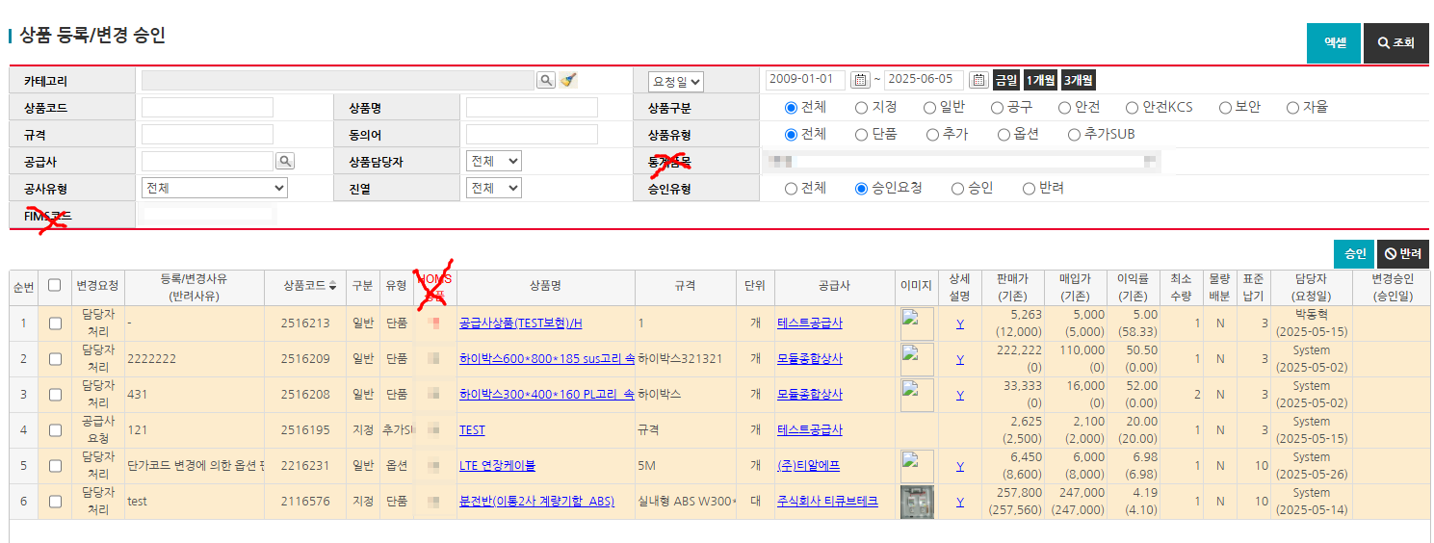
승인관리 – 상품승인 – 상품등록/변경승인 리스트
상품승인
장동진
8 / 17
NO. | Description
1 | 통계품목(mcgood - meterial) 컬럼 삭제
2 | FIRMS 코드(mcgood – T_CODE) 컬럼 삭제
3 | HOMS 사용 안 함

Slide 9
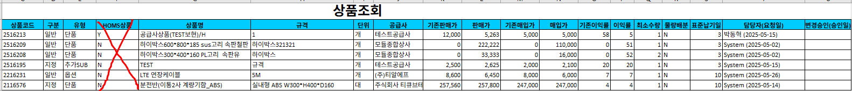
승인관리 – 상품승인 – 상품등록/변경승인 엑셀
상품승인
장동진
9 / 17
NO. | Description
1 | HOMS 사용 안 함

Slide 10
승인관리 > 재고조사승인

Slide 11
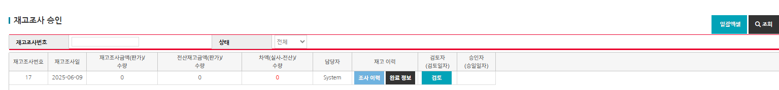
승인관리 – 재고조사승인 – 재고조사승인 리스트
재고조사승인
장동진
11 / 17
NO. | Description
1 | 변경사항 없음

Slide 12
승인관리 – 재고조사승인 – 재고조사승인 엑셀
재고조사승인
장동진
12 / 17
NO. | Description
1 | 변경사항 없음

Slide 13
승인관리 > 재고조정승인

Slide 14
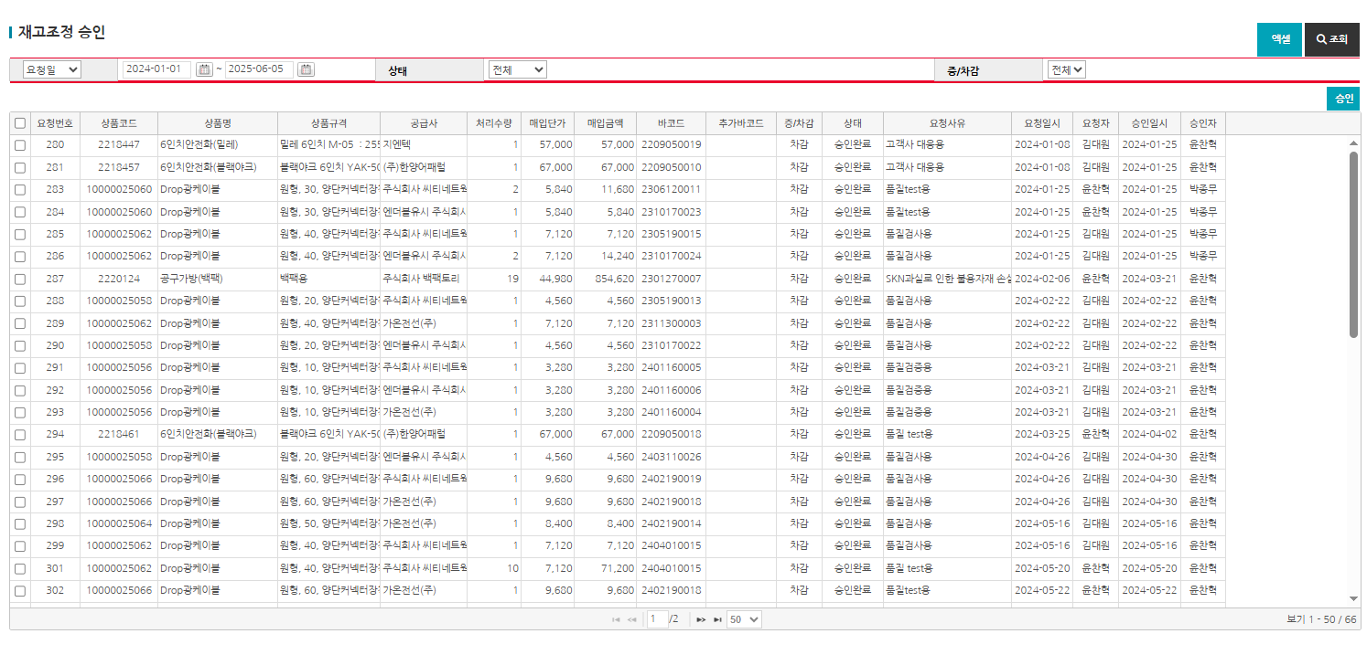
승인관리 – 재고조정승인 – 재고조정승인 리스트
재고조정승인
장동진
14 / 17
NO. | Description
1 | 변경사항 없음

Slide 15
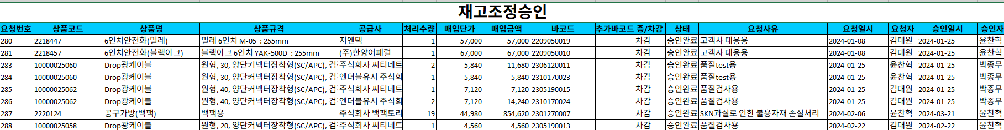
승인관리 – 상품승인 – 재고조정승인 엑셀
재고조정승인
장동진
15 / 17
NO. | Description
1 | 변경사항 없음

Slide 16
승인관리 > 매입주문승인

Slide 17
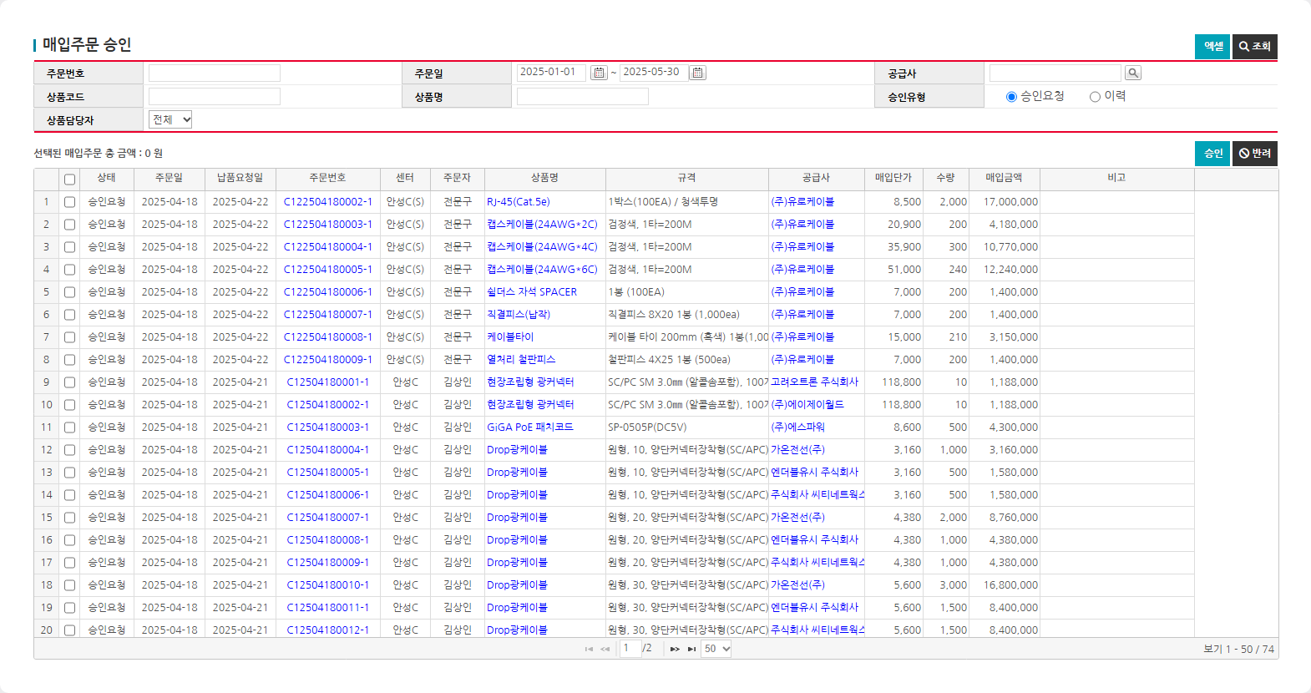
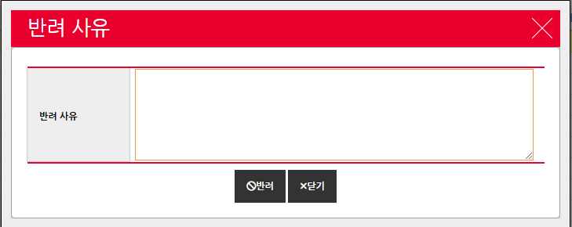
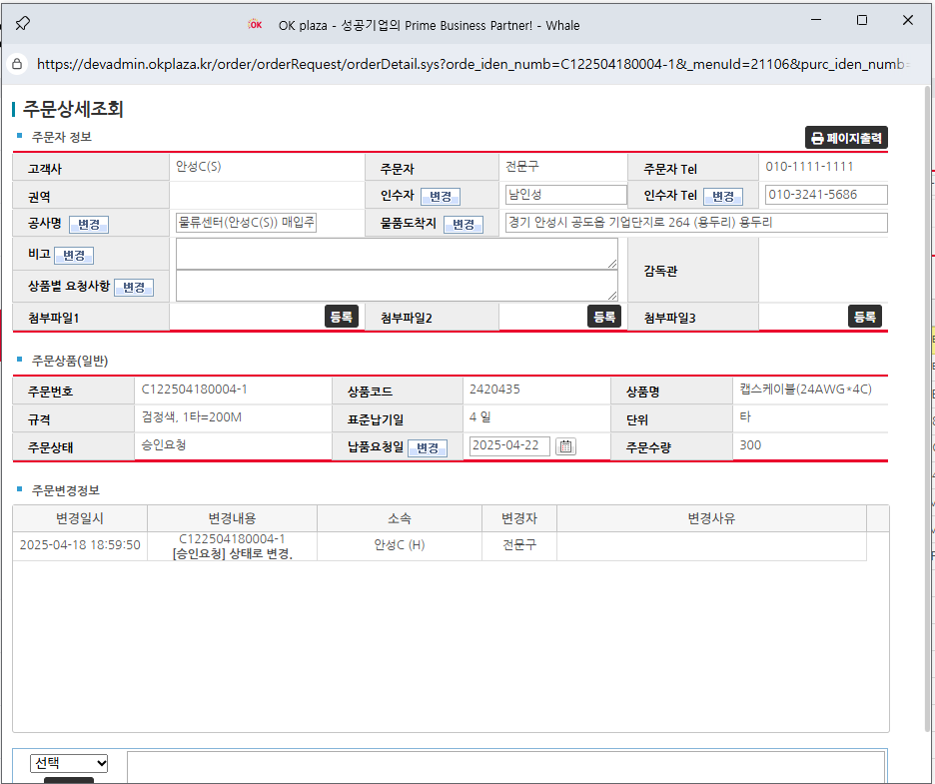
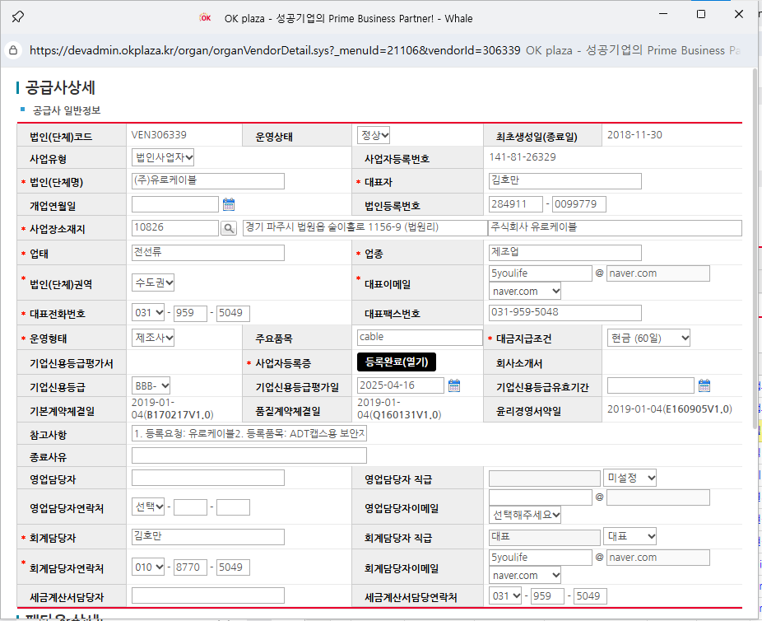
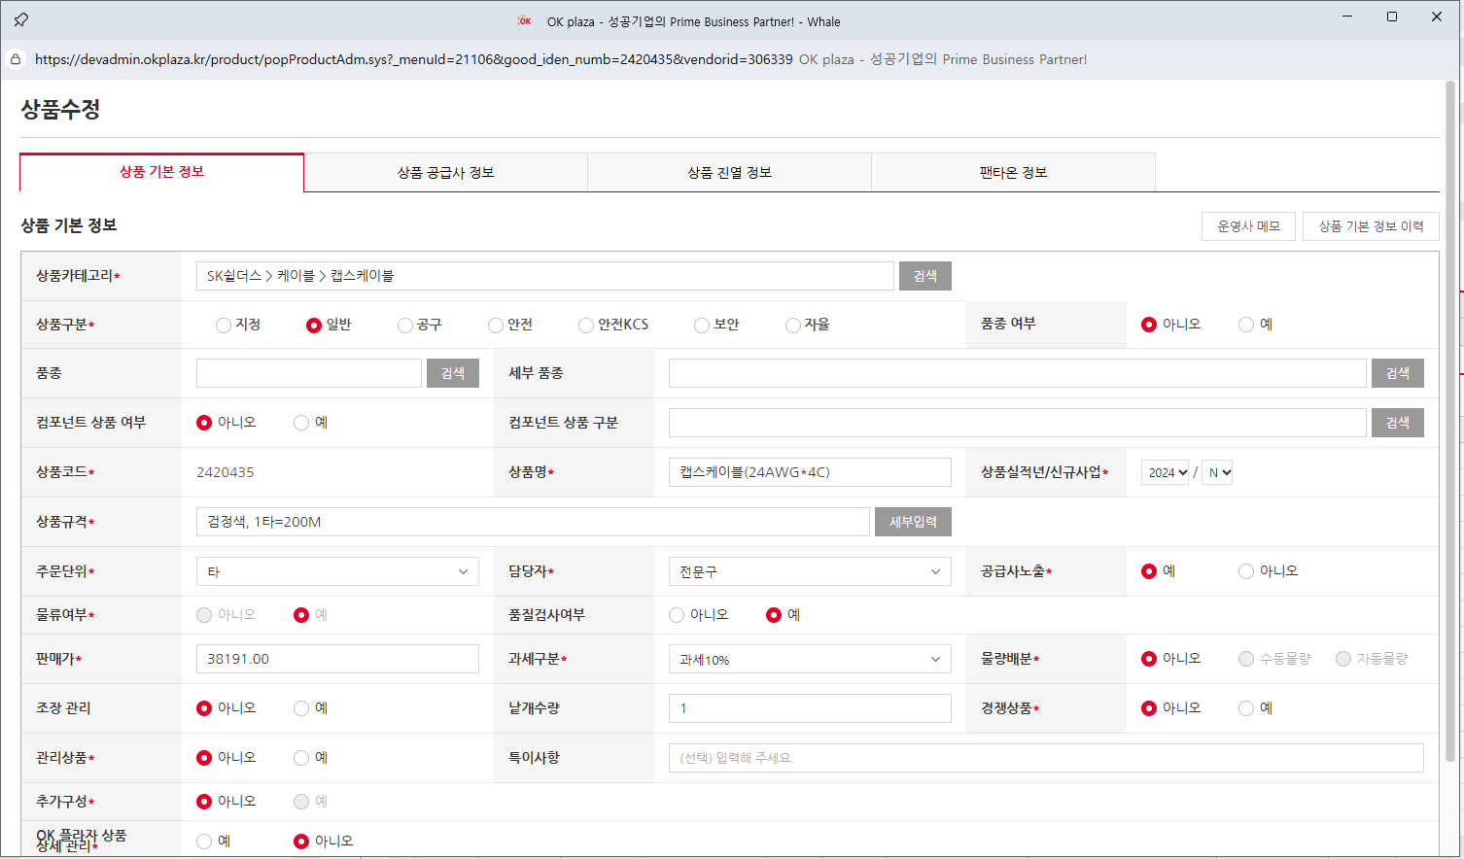
매입(WMS) 주문 승인
승인관리 > 매입주문승인
화면설명
WMS 주문 중 주문유형이 ‘입고주문＇이고 ‘승인요청’ 상태의 주문 승인/반려 처리
1 | 조회조건 주문번호: 주문일 : default 1주일 공급사 : 공급사 팝업 호출 후 equal 검색 상품코드 : equal 검색 상품명 : like 검색 승인유형 : 승인요청 / 이력 default : 승인요청 상품담당자 : 코드타입 > PRODUCT_MANAGER
2 | 검색결과 주문번호: 클릭 시 주문상세 팝업 호출 상품명 : 클릭시 상품상세 팝업 호출 공급사 : 클릭시 공급사 상세 팝업 호출
3 | 승인 상태값을 주문요청으로 변경 반려 반려사유 레이어 팝업 호출 팝업 > 반려 버튼 : 상태값을 주문반려로 변경
주문 유형이 ‘입고주문’ 인 WMS 주문을 승인 및 반려 처리할 수 있는 화면입니다.
주문번호, 상품명, 공급사를 클릭하면 각 상세 화면을 조회할 수 있습니다.
1
3
2

